Slide 1
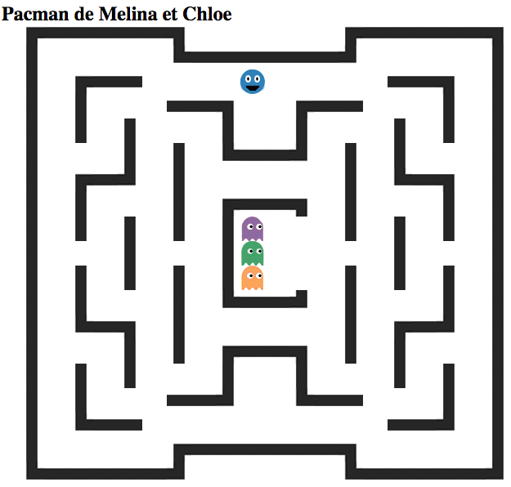
Pacman
Chloe Grosdidier T°S5, Mélina Passard T°S2

Slide 2
Introduction
- Pacman, jeu de base en JavaScript
Deux personnages et plusieurs niveaux
Deux types de nourriture
Trois fantômes, font perdre le jeu
But : gagner le plus de points possibles grâce à la nourriture sans se faire attraper par les fantômes

Slide 3
Gifs
Paint et Photoshop
Quatre gifs pour Pacman, change en fonction des directions
Pas d’indice sur la trajectoire du fantôme
Graphismes simples, minimalistes

Slide 4
Affichage du labyrinthe
- Tableau
Avantages : mieux visualiser la structure du labyrinthe et pouvoir la modifier
Coordonnées sur Excel
Les cases correspondent à des images
Format d’affichage du jeu: 600px*600px

Slide 5
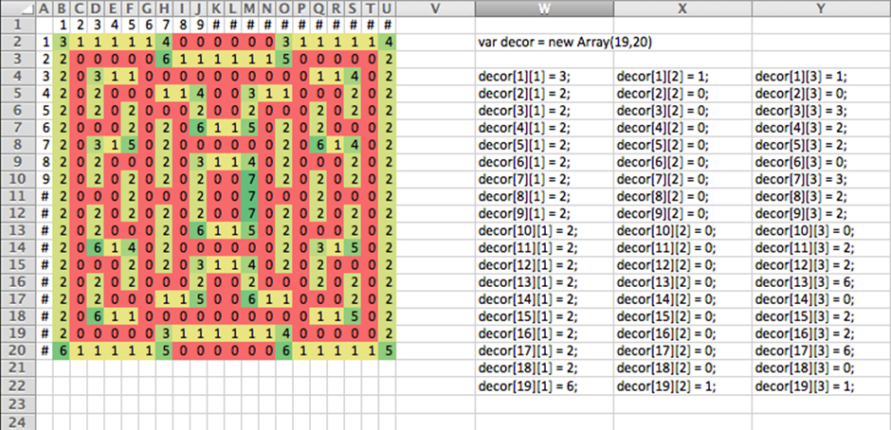

Slide 6
Déplacements
Initialiser partie → fonction initialiserpartie()
Pacman :
Gestion avec le clavier, changement des coordonnées
Gif déterminé par le numéro de la touche appuyée
Fantômes:
Déplacement décidé par l’ordinateur
- Aléatoirement, dans un ordre précis de directions ou en fonction de Pacman

Slide 7
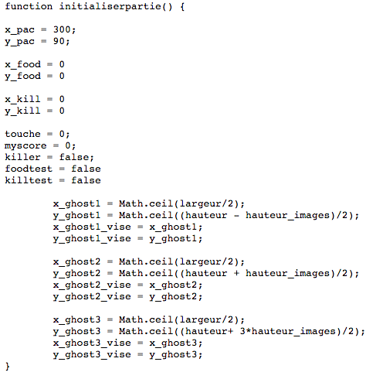
Initialisation de la partie

Slide 8
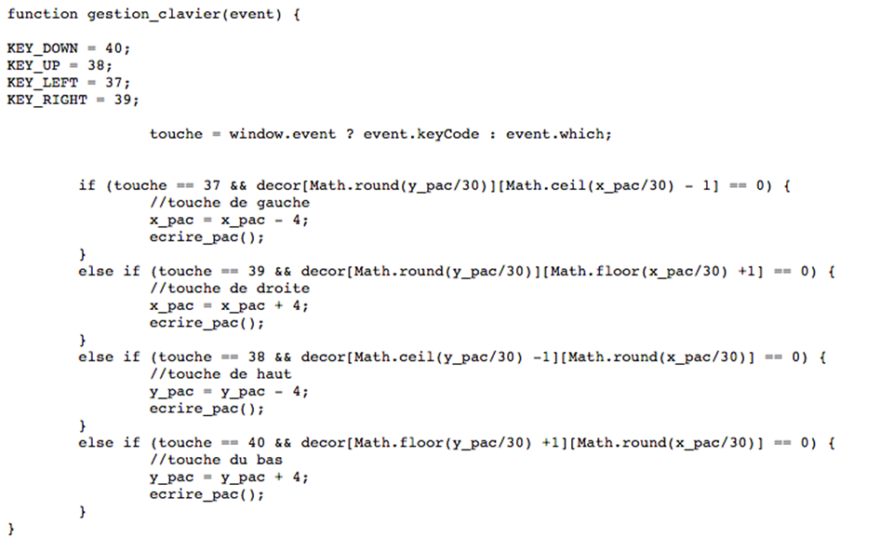
Gestion des déplacements avec le clavier

Slide 9
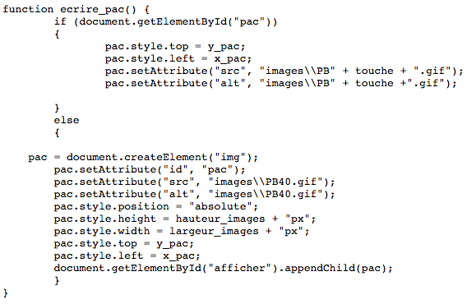
Réécriture de l’image de Pacman

Slide 10
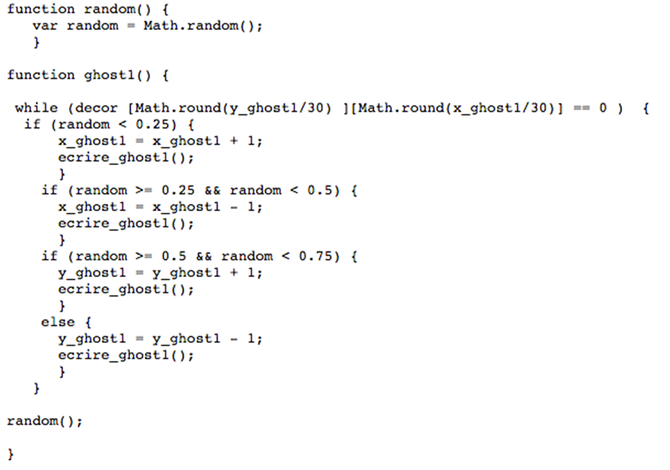
Idée de déplacement aléatoire du premier fantôme

Slide 11
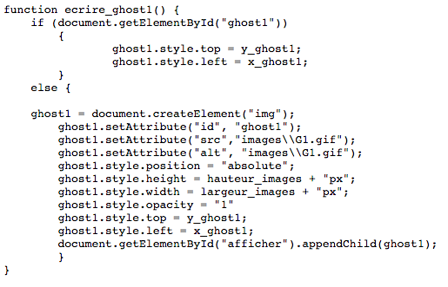
Doit être réécrit

Slide 12
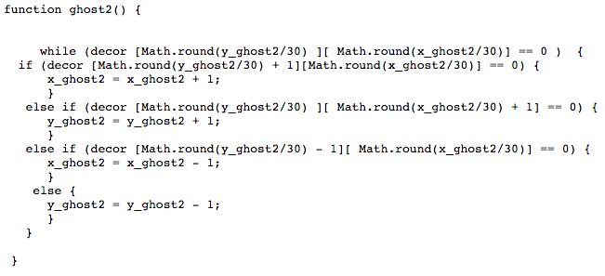
Idée de déplacement du deuxième fantôme

Slide 13
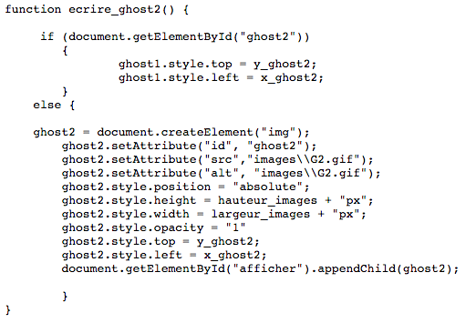
Réécrit

Slide 14
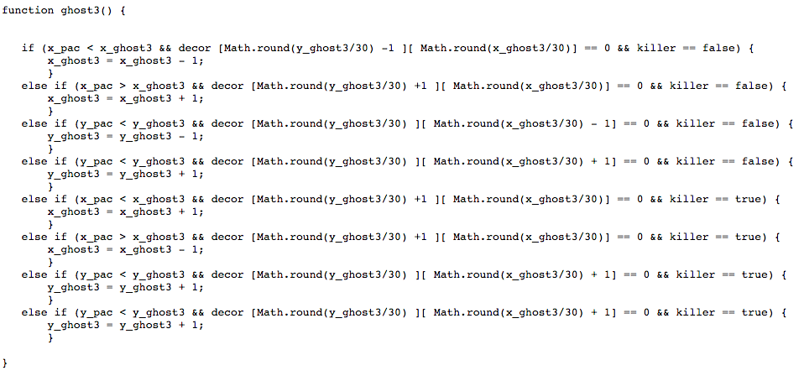
Idée de déplacement du troisième fantôme

Slide 15
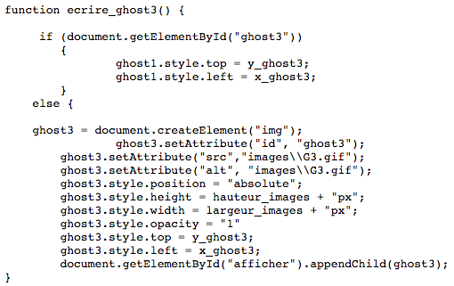
Réécrit

Slide 16
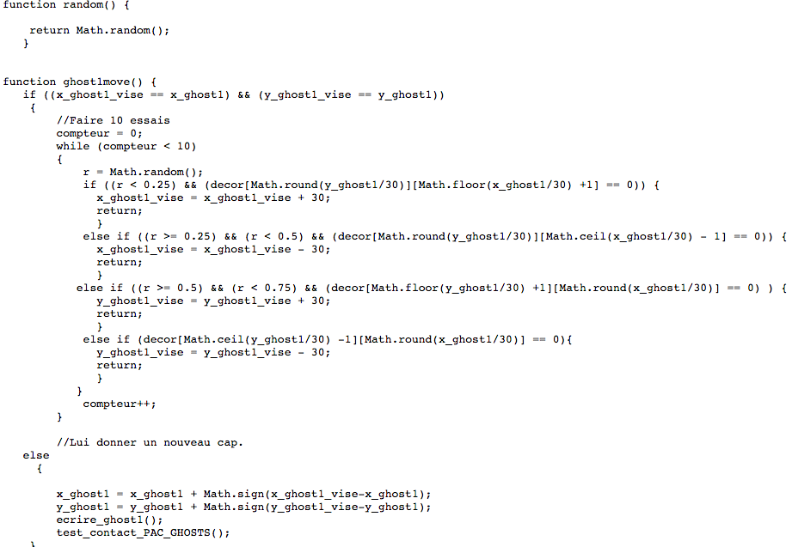
Nouveaux déplacements aléatoires

Slide 17

Nouveaux déplacements aléatoires

Slide 18
Nourriture
- Deux types de nourriture, pour gagner des points ou tuer les fantômes
Apparaissent aléatoirement
Changent de position toutes les dix secondes
Coordonnées doivent être égales à celles de Pacman pour l’attraper

Slide 19
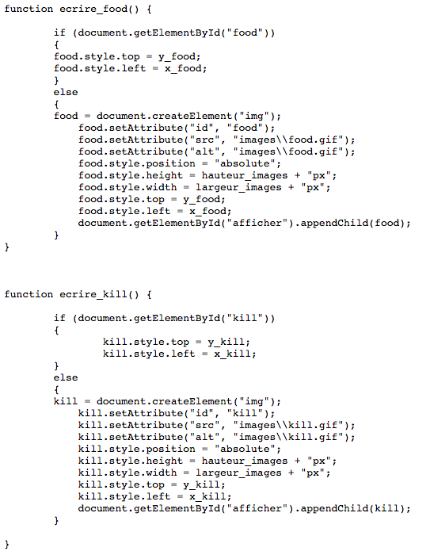
Placement des coordonnées de la nourriture

Slide 21
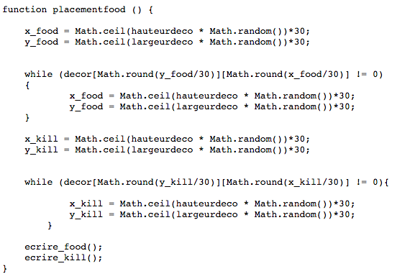
Placement aléatoire de la nourriture

Slide 22
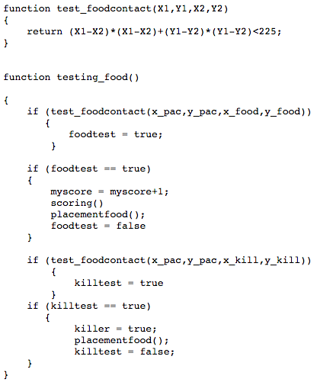
Rôle de chaque type de nourriture

Slide 23
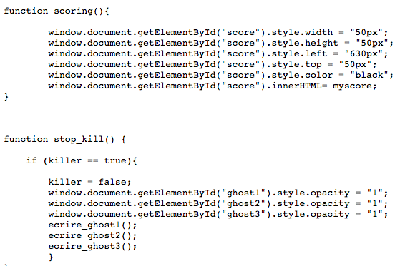

Slide 24

Rencontre Pacman et Fantôme

Slide 25
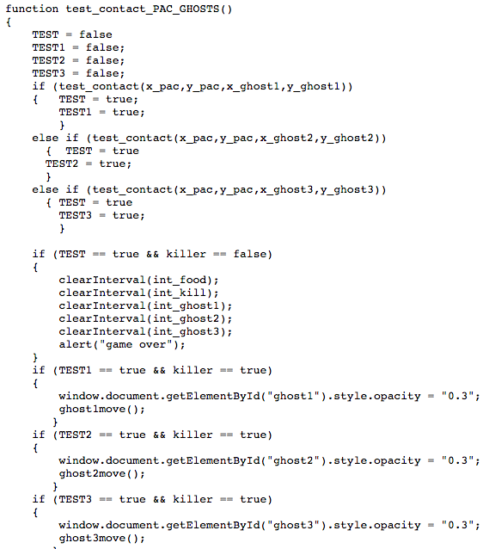
Rencontre Pacman et Fantôme

Slide 26
Problèmes rencontrés
Affichage du labyrinthe
Déplacement des images lors du changement de coordonnées de Pacman → fonction ecrire_pac()
Nourriture à des endroits inaccessibles → changement d’images
Idée de Pacgirl et des différents niveaux
Fantômes plus performants

Slide 27
Sources
http://www.apprendrelesmaths.com/
http://www.masswerk.at/JavaPac/legacy/JS-PacManPlus.html
http://sciences-du-numerique.fr/projet-javascript-pour-la-specialite-isn/code-source-du-jeu-de-snake/66
http://ericsowell.com/blog/2013/10/1/introduction-to-html5-canvas-with-pacman-action
http://www.w3schools.com/js/

